Slide 1
Проект
«Что такое Новый год?»
Срок реализации 1.12-30.12

Slide 2
Цель:
Организовывать все виды детской деятельности (игровой, коммуникативной, трудовой, познавательно исследовательской, продуктивной, музыкально художественной, чтения) вокруг темы Нового года и новогоднего праздника.

Slide 3
Задачи:
Привлекать к активному разнообразному участию в подготовке к празднику и его проведении
Закладывать основы праздничной культуры. Вызвать эмоционально положительное отношение к предстоящему празднику.
Развивать познавательный интерес у детей и родителей к традициям и организации этого праздника.
Развивать связную речь и творческое воображение.
Воспитывать у детей желание поздравить близких, сделать для них приятное.
Помогать робким и застенчивым детям включаться в театрализованную игру.

Slide 4
Актуальность:
Всем известно, что самый любимый праздник детей – это Новый год. Предновогодняя суета, письма Деду Морозу, украшение ёлки и долгожданные подарки под ней – все это не сравнится даже с Днем рождения. При подготовке к празднованию Нового года у детей часто возникали вопросы: а почему украшают ёлку? А Дед Мороз настоящий? А где он живёт? А подарки Дед Мороз принесёт? Разобраться в этих вопросах поможет наш проект.

Slide 5
Проблематика:
Что же такое Новый год?

Slide 6
Участники проекта:
дети
педагоги
родители
специалисты

Slide 7
Вид проекта:
№ | Критерии | Вид проекта
1. | Доминирующая деятельность в проекте | Творческая Информационная Ознакомительно-ориентированная
2. | Предметно-содержательная область | Межпредметный
3. | Характер координирования проекта | Скрытый (неявный, имитирующий участника проекта)
4. | Характер контактов | Проект, организуемый среди участников одной группы
5. | Количество участников проекта | Коллективный
6. | Продолжительность выполнения проекта | Средней продолжительности (1 месяц)

Slide 8
Этапы реализации проекта:
Подготовительный
Сбор информации и подготовка оборудования.
Изучение литературы по теме.
Сбор информации для бесед и консультаций.
Подбор наглядно-дидактического, познавательного материала, художественной литературы, физкультминуток, подвижных игр.
Помощь родителей в оформлении предметно-развивающей среды.
Изготовление ширм-передвижек для родителей «История новогоднего праздника», «История новогодней игрушки».
Оформление группы к Новогоднему празднику детскими поделками.
Совместно с музыкальным руководителем подобрать сценарий новогоднего праздника, стихи, песни и танцы.
Основной
Проведение цикла познавательных занятий;
Оформление альбомов, дидактических игр;
Художественные выставки;
Фотовыставки;
Праздники, развлечения;
Физкультурные досуги;
Оформление стендов;
Консультации для родителей;
Разучивание стихов, песен и танцев
Выставка книг о празднике
Коллекция открыток о новом годе
Заключительный
Оформление результата проекта в виде презентации.
Выставка детских работ.
Организация и участие родителей в конкурсе «.Новогодняя мастерская»
Проведение праздника «Новогодняя сказка».

Slide 9
Планирование:
Центр математики и манипуляций
«Узнай игрушку на ощупь»
Д/и ««Собери елку»,
Д/и «Большая и маленькая ёлочки»,
Д/и «Найди самую высокую елку»,
Д/и «Третий лишний»,
Д/и «Сделаем бусы на елку»,
Д/и «Когда это бывает»
Рабочие листы по теме.

Slide 10
Планирование:
Центр литературы
Чтение и заучивание стихотворений::«
«На земле снежок лежит» Н. Павловская,
«Ёлка наряжается» Я. Аким.
Сказки «Морозко», «Два Мороза» «Снегурочка»
«Елка» К. Чуковский
Наша ёлка высока» Е. Ильина
«С Новым годом» Е. Трутнева
Сказка Г. Х. Андерсен «Снежная королева»
Словесно - дидактическая игра «Какая елка»
Заучивание стихов на новогоднюю тему.
Загадывание загадок о зиме.

Slide 11
Планирование:
Центр сюжетно-ролевой игры
«Идем в гости»
«У кукол праздник»
«Мастерская Деда Мороза»
«У парикмахера»
«Мы встречаем гостей»
«Погладим кукле платье»

Slide 12
Планирование:
Центр строительства и конструирования
Коллективное конструирование:
«Зимний дворик» «На горке»
«Замок Снежной Королевы»
«Домик Деда Мороза»
Бумажное моделирование(совместно с родителями)
Изготовление снежинок, фонариков, гирлянд для украшения группы

Slide 13
Планирование:
Центр науки и природы
Познавательная беседа «Наша ёлочка - живая», «Сравнение игрушечной ели и живой», «Украшаем ёлку».
Рассматривание иллюстраций с изображением новогодней ёлки, ёлочных игрушек, Деда Мороза и Снегурочки
ОБЖ: беседа «Правила безопасности на новогоднем утреннике»
Опыт 1. Каким свойством обладает пенопласт?
Опыт 2 . Как можно использовать манную крупу при изготовлении различных поделок?

Slide 14
Планирование:
Центр кулинарии
Составление полезного меню для «Новогоднего стола».
2. Выпечка печенья из слоеного теста. «Игрушки»

Slide 15
Планирование:
Центр театрализации
Игра-ситуация «Новогоднее представление»
Песни, танцы к праздничному карнавалу.
Про новый год и другие театрализованные игры на основе сказок и стихотворений о празднике.

Slide 16
Планирование:
Центр изодеятельности
1. Лепка: «Бусы на ёлочку», «Новогодняя ёлка», «Нос для снеговика», «Новогодняя игрушка для елочки»
2.Аппликация: «Ёлка наряжается», «Украшаем шары на ёлку», «Волшебные снежинки», «Снеговик»
Рисование: «Маленькая ёлочка в гости к нам пришла», «Праздничная елочка», «Шарики для новогодней ёлки», «Укрась рукавичку Деда Мороза»
Раскраски на новогоднюю тему.
Изготовление новогодней поздравительной открытки.
Изготовление стенгазеты «С Новым Годом!»
Подборка открыток, фотографий, иллюстраций новогоднего праздника.

Slide 17
Планирование:
Деятельность на прогулке
П/и «Дед Мороз красный нос», «Попади в цель», «Зайка беленький сидит», «Снежиночки -пушиночки», «Золотые ворота»
Постройка снежных фигур.
Катание на санках.
Наблюдения за изменениями в природе
Трудовые поручения на участке
Украшение построек цветными льдинками.
Снеговик и его украшение.
Опытническая деятельность со снегом и водой.

Slide 18
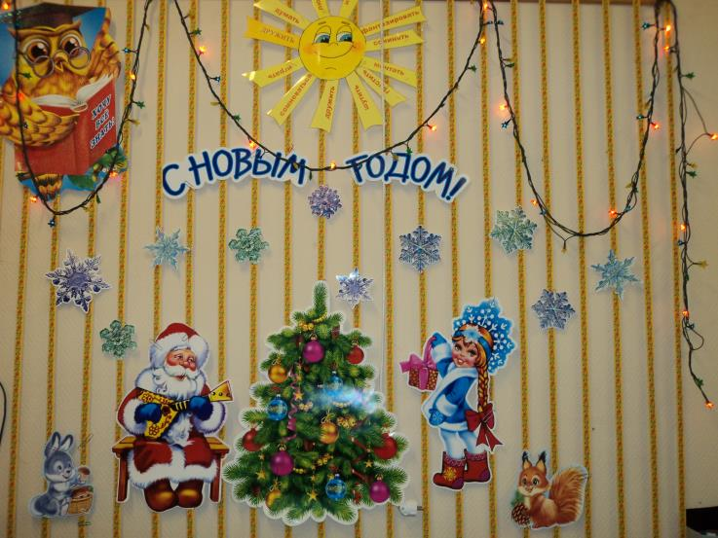
Информационная стена:

Slide 19
Реализация проекта:
Объявления для родителей :
Объявление о начале проекта docx
Приглашение на праздник.docx
благодарность.docx

Slide 20
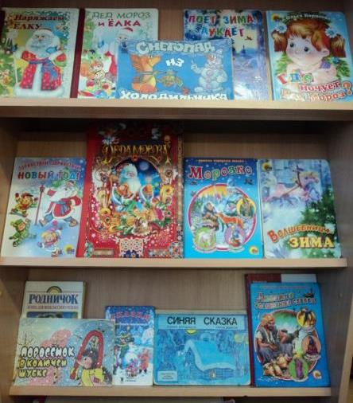
Реализация проекта:
Литература

Slide 21
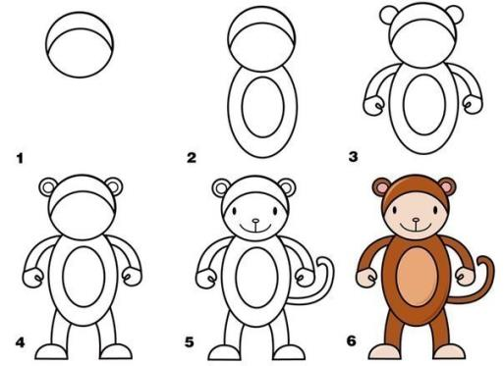
Реализация проекта:
Пооперационные карты

Slide 22
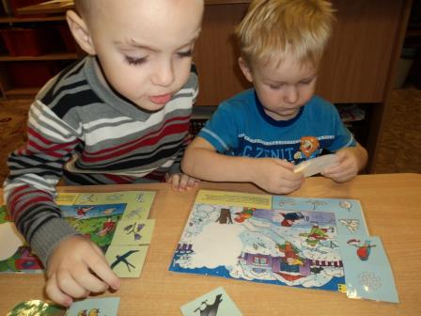
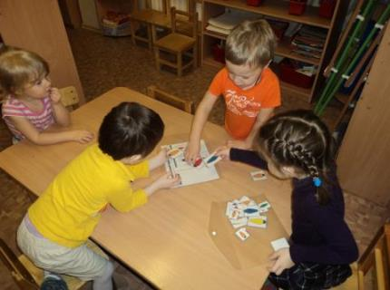
Реализация проекта:
Дидактические игры : дидак. игры

Slide 23
Реализация проекта:
Папки-раскладки: папки-раскладки

Slide 24
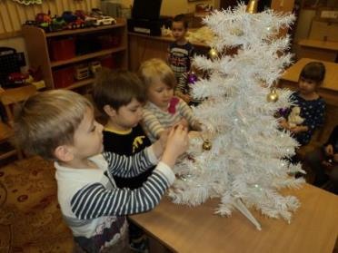
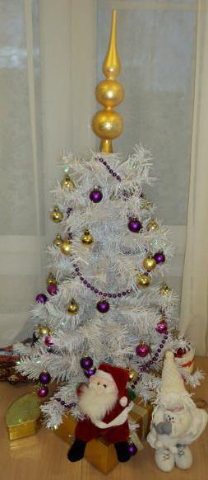
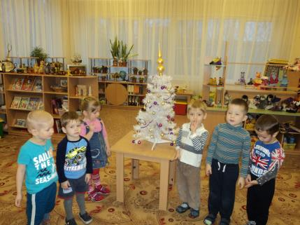
Реализация проекта:
«Наряжаем елочку»

Slide 25
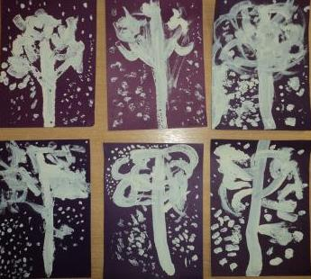
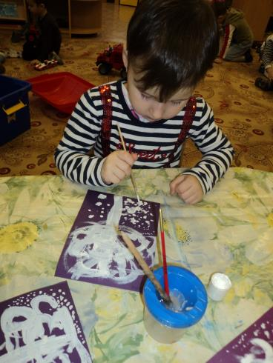
Реализация проекта:
Рисование гуашью «Белая береза…»

Slide 26
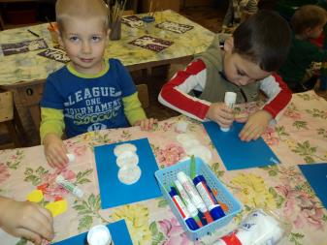
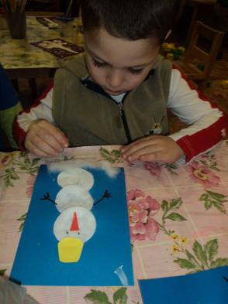
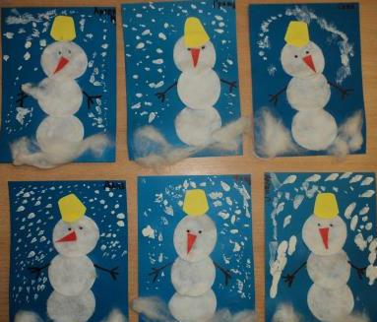
Реализация проекта:
Аппликация
из ватных дисков
«Снеговик»

Slide 27
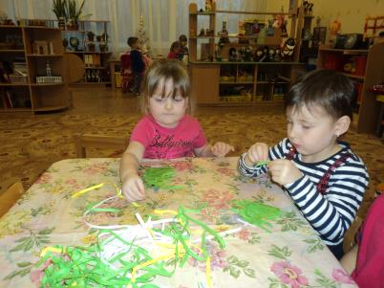
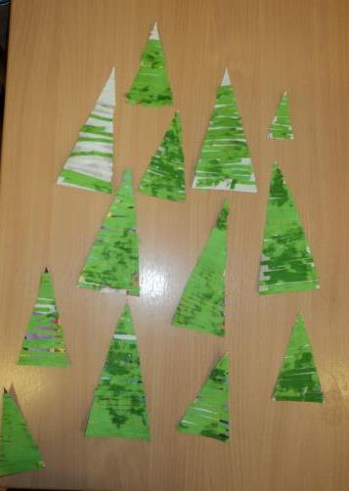
Реализация проекта:
Аппликация «Елочка»

Slide 28
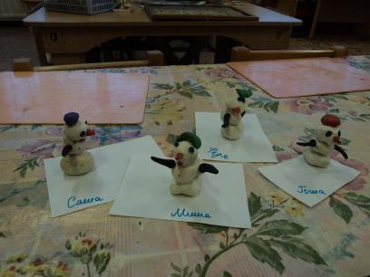
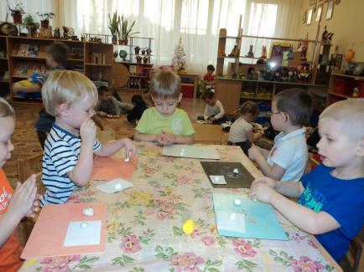
Реализация проекта:
Лепка из пластилина
«Веселый снеговик»

Slide 29
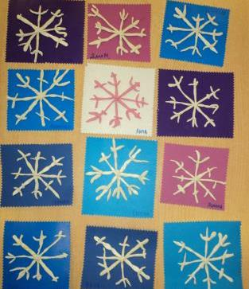
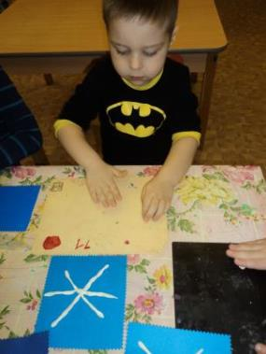
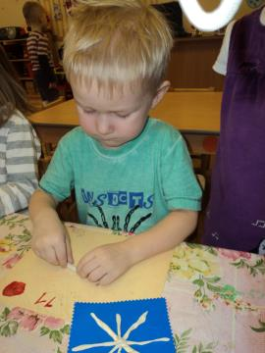
Реализация проекта:
Нетрадиционные изобразительные техники, пластилинография «Снежинка»

Slide 30
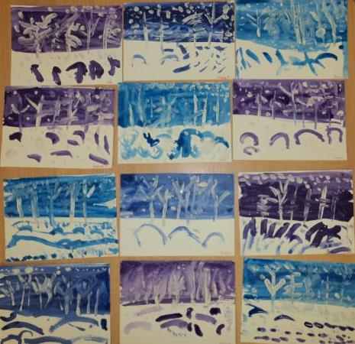
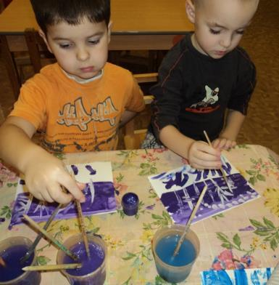
Реализация проекта:
Рисование гуашью «Зимний лес…»

Slide 31
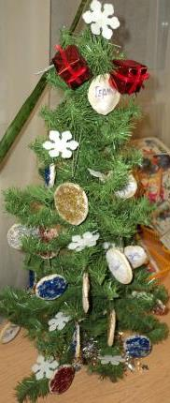
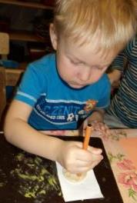
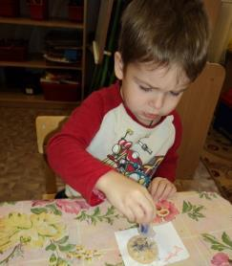
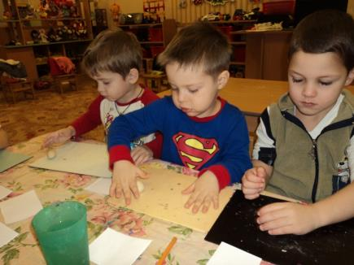
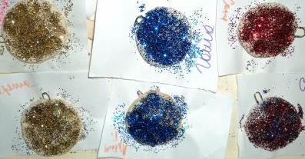
Реализация проекта:
Лепка из соленого теста
«Новогодние шары»

Slide 32
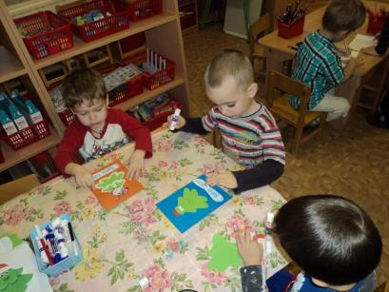
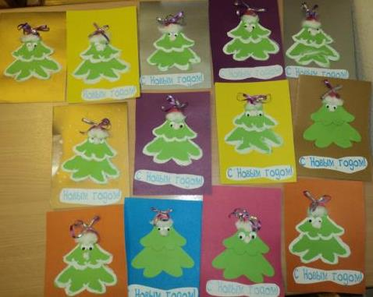
Реализация проекта:
Аппликация:открытка
«С новым годом»

Slide 33
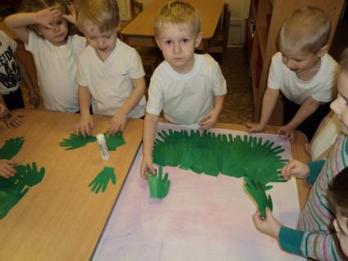
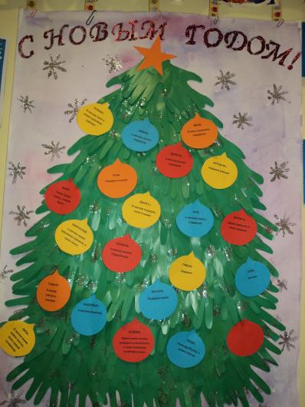
Реализация проекта:
Поздравительная газета «С новым годом!»

Slide 34
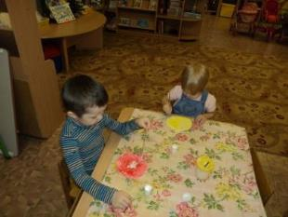
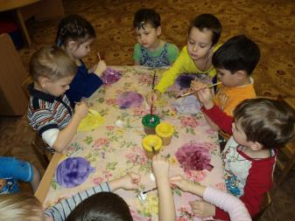
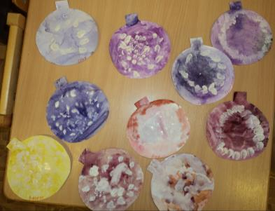
Реализация проекта:
Рисование «Украшаем шары»

Slide 35
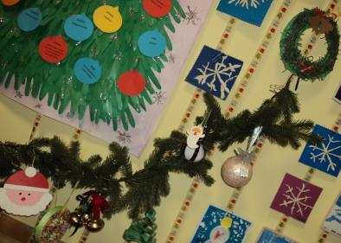
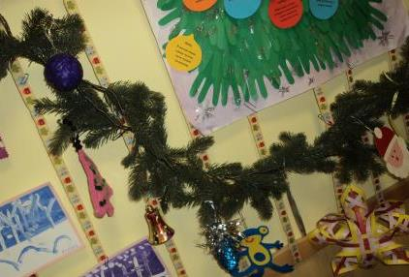
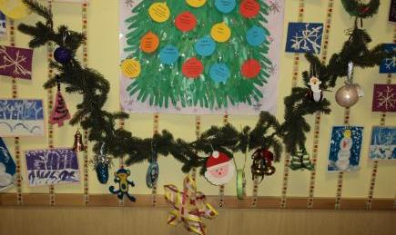
Реализация проекта:
Конкурс выставка «Новогодняя мастерская»

Slide 36
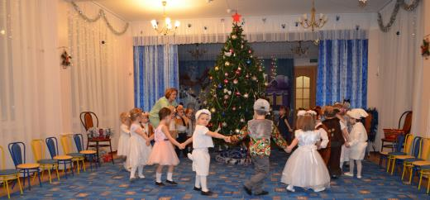
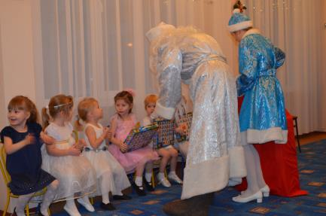
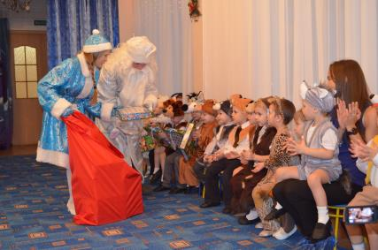
Реализация проекта:
Новогодний праздник

Slide 37
Итоги проекта:
Дети с большим интересом участвовали во всех мероприятиях. В процессе реализации проекта дети узнали много о празднике , активно готовились к нему. Родители, так же, были очень заинтересованы. С большой ответственностью отнеслись к просьбе участвовать в конкурсе «Зимние мастерская », а так же запечатлеть (сфотографировать) своего ребёнка в праздновании Нового года дома.

